Slide 2
Дополнительная информация – кликайте на текст ниже
Телеграм канал и клуб Time & Wealth Syndicate
Подробнее об услуге и управляющем на сайте

Slide 7
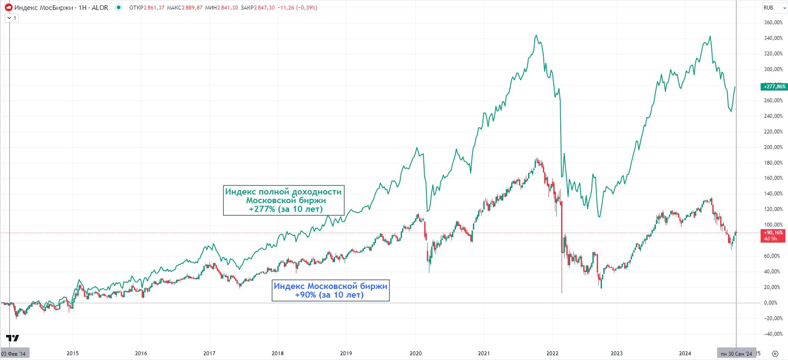
Рассмотрим каждый
Элемент подробнее
1-ый элемент
Индекс полной доходности
30% от портфеля
мы инвестируем сразу в 50 крупнейших компаний российского рынка акций
и получаем финансовый результат включающий
Прирост рыночной стоимости
Выплату дивидендов (которые увеличивают доход в 3 раза)
Итог: 1-ый элемент приносит ~28% годовых на истории в 10 лет

Slide 8
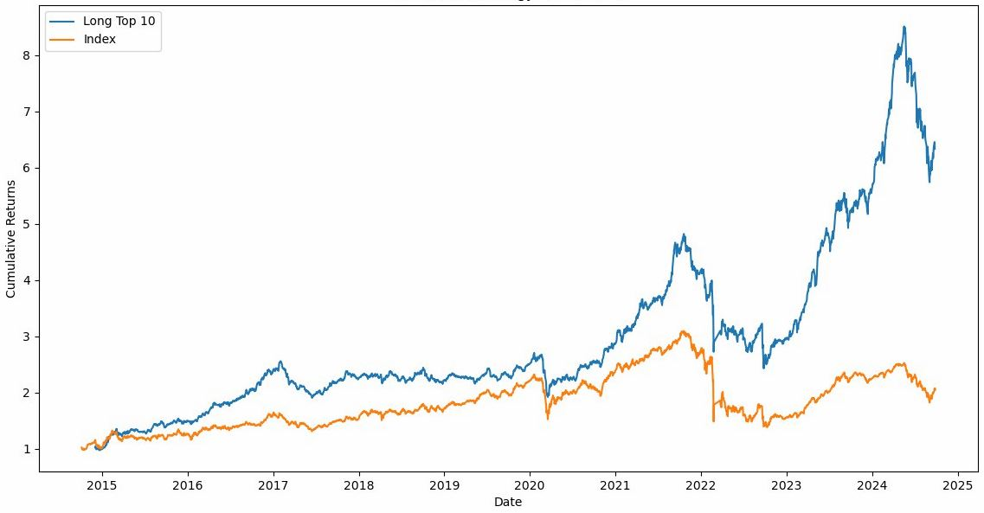
Рассмотрим каждый
Элемент подробнее
2-ой элемент
Моментум стратегия
30% от портфеля
Подбираем 10 лучших акций российского рынка
вес каждой из них не более 10%
набор бумаг и их доли пересматриваются еженедельно
Итог: 2-ой элемент показывает себя ~в 7 раз лучше индекса МБ
На длинном горизонте приносит результат ~70% годовых
Моментум стратегия +650%
Индекс Московской биржи +90%

Slide 9
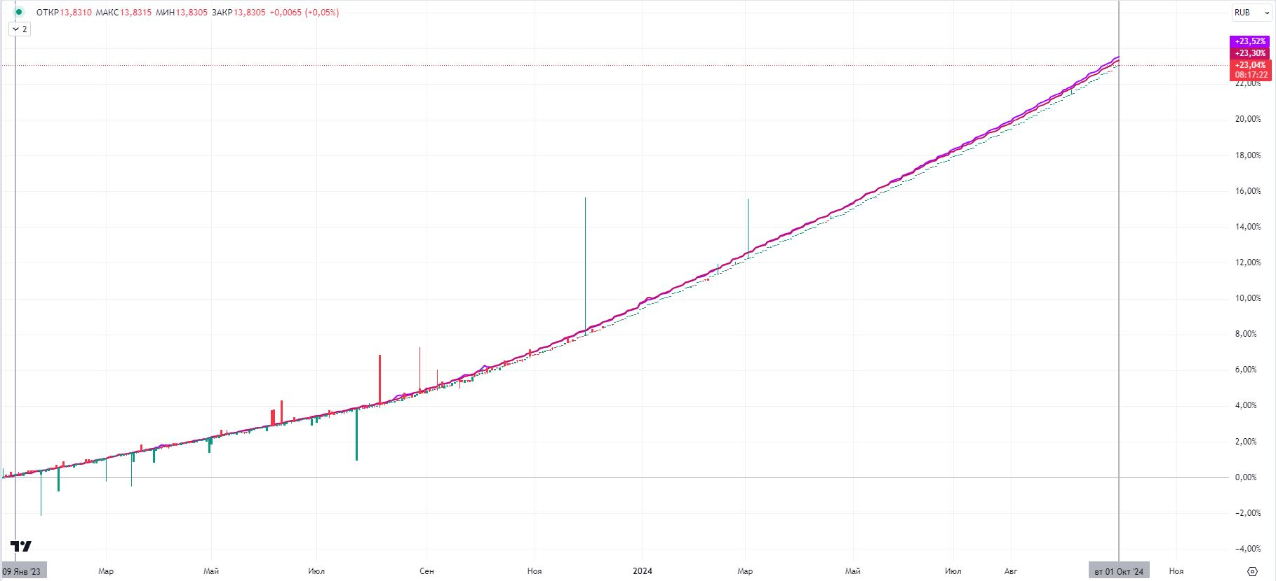
Рассмотрим каждый
Элемент подробнее
3-ий элемент
Фонд денежного рынка
40% от портфеля
Это краткосрочные сделки РЕПО с центральным контрагентом
Доходность привязана к ставке RUONIA (межбанковские кредиты)
Используется как тихая гавань и залоговый инструмент
Фонд приносит гарантированный ежедневный доход
Итог: Годовой доход около 16,5%

Slide 10
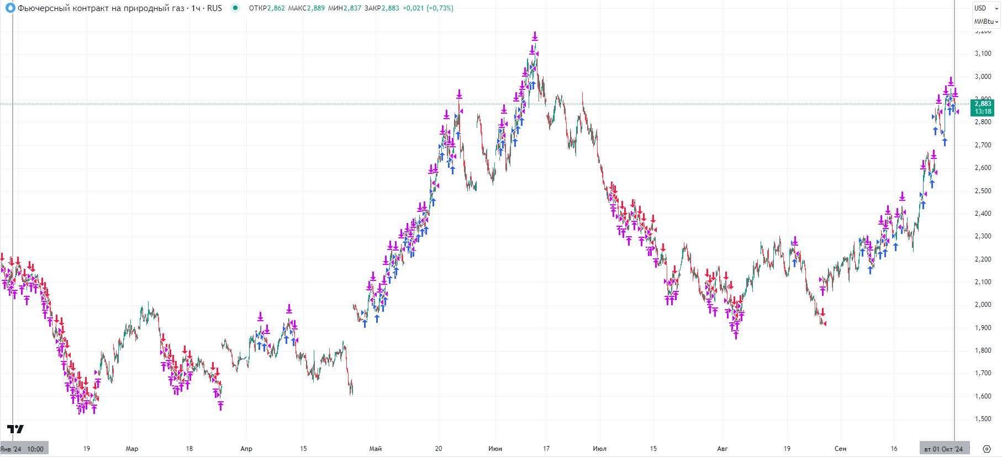
Рассмотрим каждый
Элемент подробнее
4-ый элемент
Активная торговая стратегия
40% от портфеля
Актив: Природный газ, фьючерс
Период: Краткосрочные сделки (до 2 недель)
Направление: универсально
Преимущества:
√ Динамическая система риск-менеджмента
√ Анализ мультифрэймов
√ Фильтр флэта, ложных сигналов
√ Максимизация прибыли
√ Полная ликвидность капитала
√ Частично сокращение/наращивание объема
√ Адаптация к изменениям конъюнктуры

Slide 11
Рассмотрим каждый
Элемент подробнее
4-ый элемент
Активная торговая стратегия
40% от портфеля
Просадка < 14%
Стратегия +528%
Газ -44%
Период работы стратегии 27.01.2022 - 05.03.2025
~3 года, ~170% годовых
54% прибыльных сделок
Максимальная просадка капитала ~17% от счета
~40 сделок в год
Итог: Уникальный элемент портфеля приумножающий доход

Slide 12
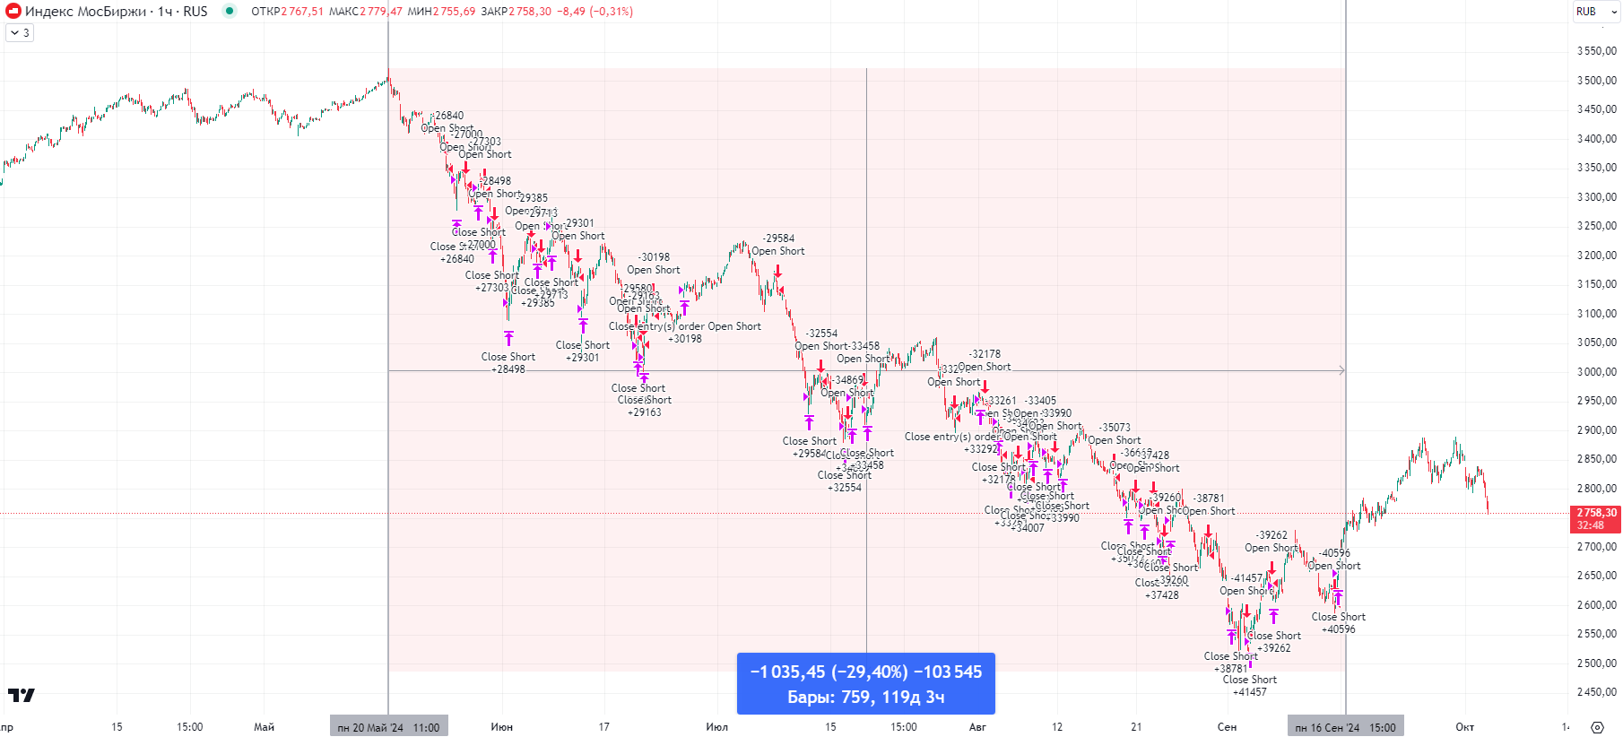
Рассмотрим каждый
Элемент подробнее
5-ый элемент
Защитная торговая стратегия
до 100% от портфеля
Торговля на понижение
Актив = индекс акций / отдельные бумаги
Смысл работы идентичен 4-ому элементу
Применяется только при устоявшейся коррекции рынка

Slide 13
Рассмотрим каждый
Элемент подробнее
5-ый элемент
Защитная торговая стратегия
до 100% от портфеля
Просадка < 3,5%
Стратегия +15,7%
Российский рынок -29%
Период работы стратегии 27.05.2024 - 03.10.2024
Общий доход: +15,7% в абсолютном выражении
72% прибыльных сделок
Максимальная просадка капитала ~3% от счета
Российский рынок за это время снижался на 29%
мы защитились от половины этого падения и
вложили прибыль в рынок по выгодным ценам
Итог: Уникальный защитный элемент портфеля

Slide 14
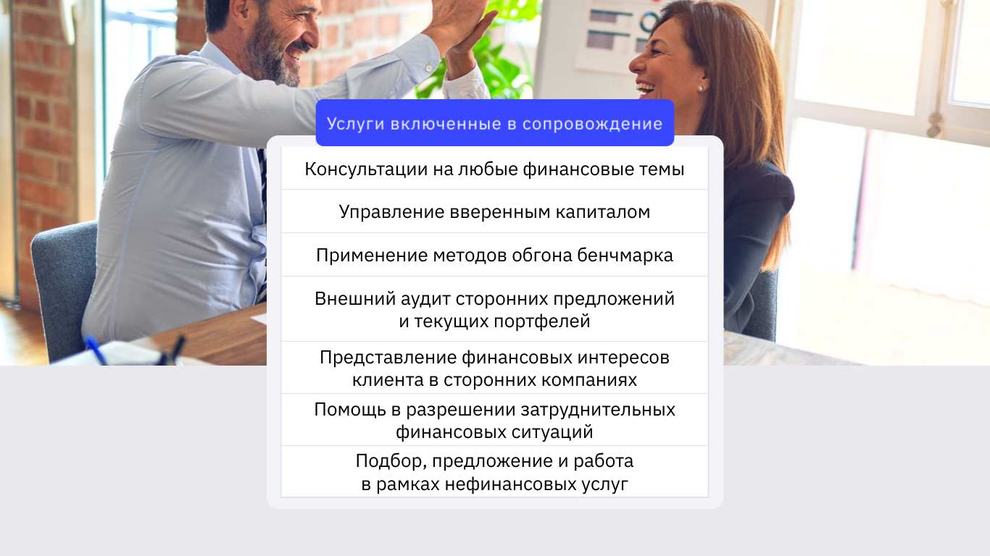

Slide 16
5 млн. рублей или
Min вознаграждение

Slide 20
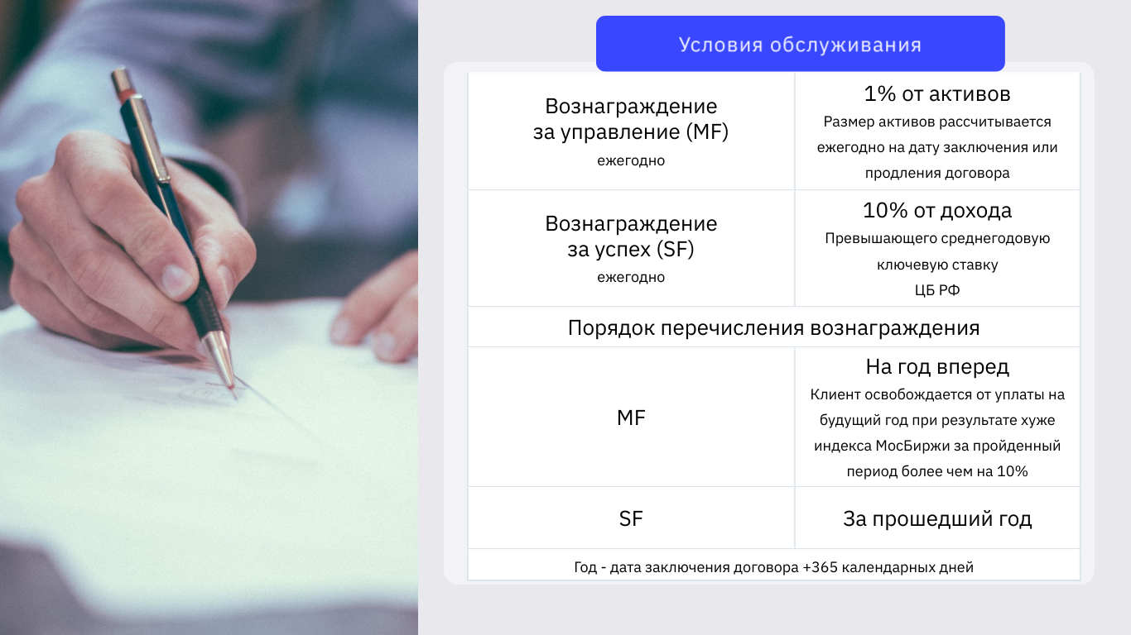
2%
20%
ежеквартально
30%
Ежеквартально
Метод HWM

